Slide 1
Phòng giáo dục và đào tạo Quận Long Biên Trường mầm non Hoa Anh Đào
Nhận biết tập nói: Hoa hồng- hoa cúc
Lứa tuổi: 24- 36 tháng
Giáo viên: Lương Thị Kim Cúc

Slide 3
Hoa hồng

Slide 4
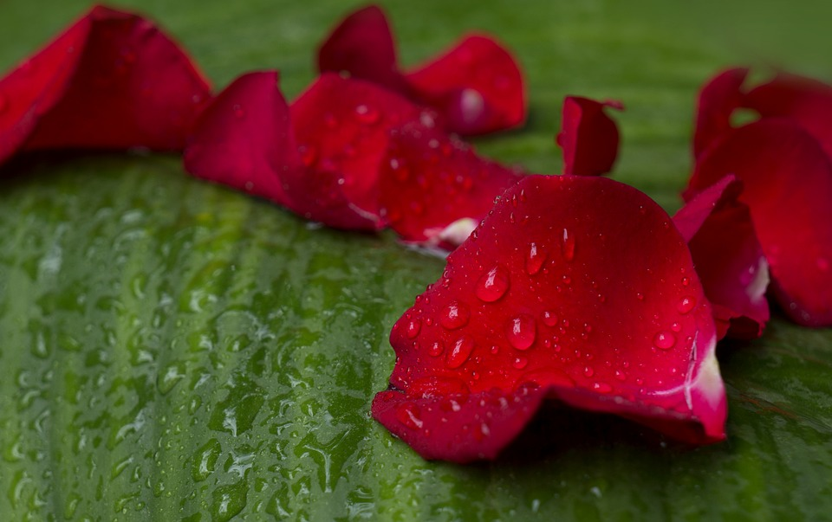
Cánh hoa hồng

Slide 5
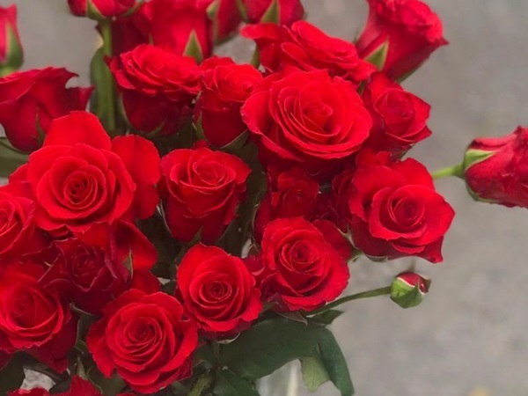
Hoa hồng màu đỏ

Slide 6
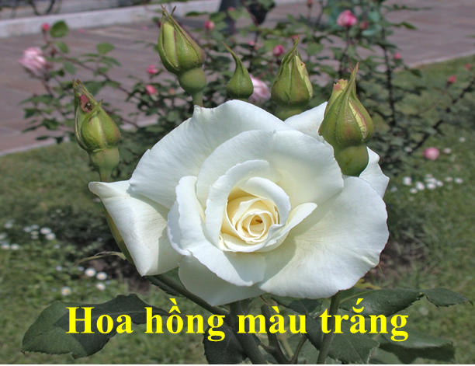

Slide 7
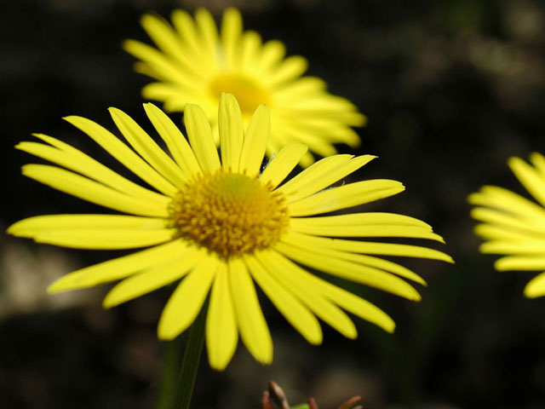
Hoa cúc

Slide 8
Cánh hoa
Nhụy hoa

Slide 9
Hoa Cúc màu vàng

Slide 10
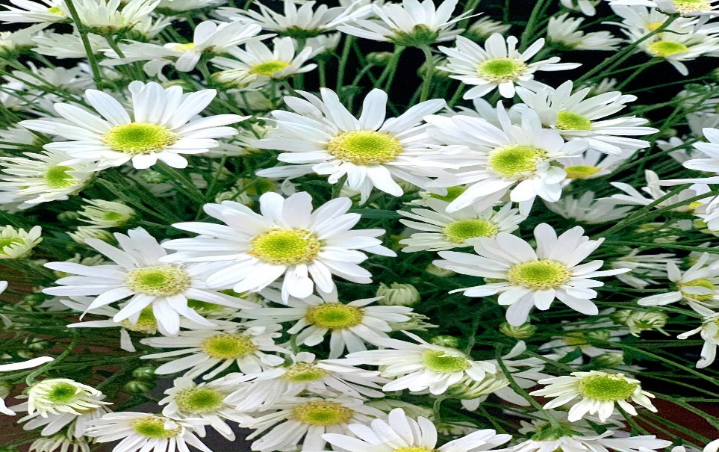
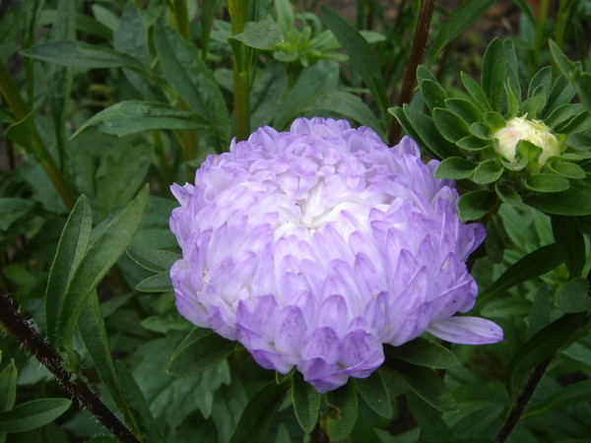
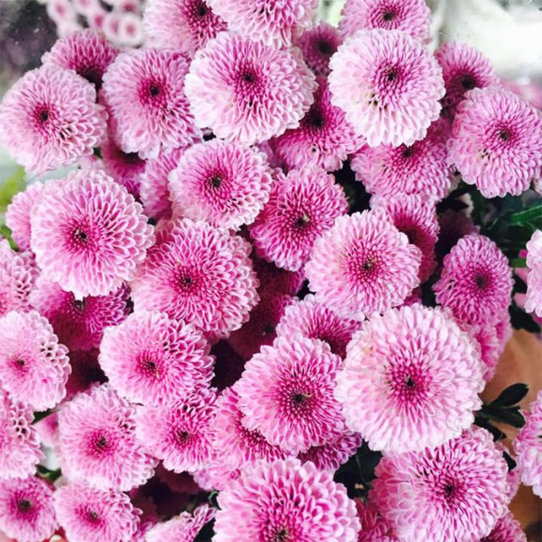
Một số loại hoa cúc
Cúc họa mi

Slide 11
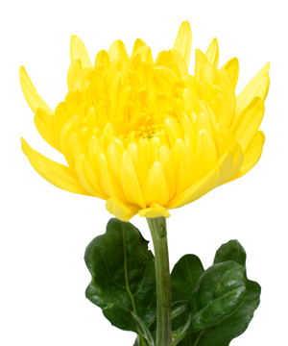
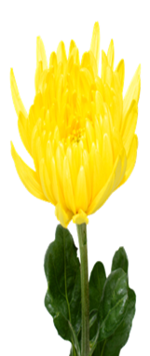
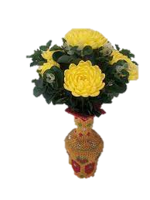

Slide 12
Thân ái chào các con

